Slide 1
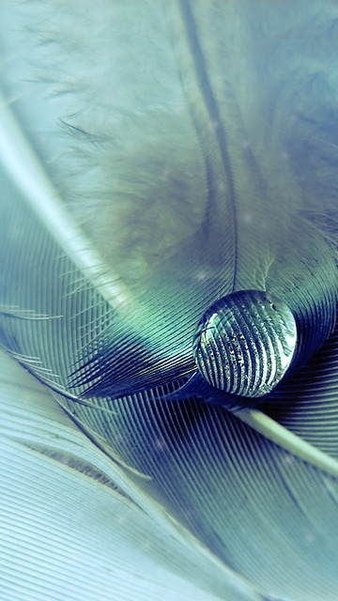
الْوَحْدَةُ الْخَامِسَةُ
الْمَادَّة

Slide 2

الْفَصْلُ
9
تَصْنِيفُ الْمَادَّة

Slide 3
تَابِعِ الدَّرْسَ الأَوَّلَ
الْخَصَائِصُ الفيزيائيةُ للمَادَّةِ

Slide 4
ما الْكَثَافَة؟ ما الطَّفْو؟
إذا كان صندوق كبير مغطى بغطاء علوي فارغًا، فإنَّ حجمَ هذا الصندوقِ كبير، لكنَّ كتلتَه صغيرةٌ. فإذا وضعتُ عددًا من الكرات المعدنية في الصندوق، فإن كتلتَه تزدادُ، ويبقى حجمُه ثابتًا. وكلما أضفتُ كراتٍ أكثرَ عملتُ على زيادة كثافة الصندوق.

Slide 5
ما الْكَثَافَة؟ ما الطَّفْو؟
الْكَثَافَة : هي قياسُ مقدار الكتلة في حجم معين. وتُقَاسُ الْكَثَافَة بالجرامات في كل سنتمتر مكعب (جم / سم³).

Slide 6
ما الْكَثَافَة؟ ما الطَّفْو؟
ومن ذلك كثافة الماء1جم/ سم³، ولإيجاد كثافة جسم صُلْب أقسمُ كتلةَ الجسم بالجرامات على حجمِه بالسنتمترات المكعبة.
الكتلة
الْكَثَافَة =
الحجم

Slide 7
ما الْكَثَافَة؟ ما الطَّفْو؟
ويمكنُ لجسْمَـيْنِ لهُما الحَجْمُ نفسُه أن تكونَ كثَافتَاهُمَا مختلفةً.

Slide 8
ما الْكَثَافَة؟ ما الطَّفْو؟
أفترضُ أن صندوقيْنِ لهما الحجْمُ نفسُه؛ أحدُهما مملوءٌ بالريشِ، والآخرُ مملوءٌ بالحديد. أيهما تكون كثافتُه أكبرَ؟
صندوقُ الحديد؛ لأنه يحوِي كتلةً أكبرَ في حيِّزٍ مماثلٍ للمملوءِ بالريشِ.

Slide 9
ما الْكَثَافَة؟ ما الطَّفْو؟
ويطفُو الجسمُ إذا كانَ أقلَّ كثافةً من السائلِ، أو الغازِ الذي يوضَع فيه، ويَغْرَقُ إذا كانَ أكثرَ كثافةً منهما.

Slide 10
ما الْكَثَافَة؟ ما الطَّفْو؟
ويمكنُ أنْ تطفُوَ سفينةٌ مصنوعةٌ من الفولاذِ على الماءِ؛ رغمَ أنَّ كثافةَ الفولاذِ أعلى من كثافةِ الماءِ؛

Slide 11
ما الْكَثَافَة؟ ما الطَّفْو؟
لأن هيكلَ السفينةِ وحجراتِها مملوءةٌ بالهواء، ويجعلُ الهواءُ الْكَثَافَةَ الكليةَ للسفينةِ أقلَّ من كثافةِ الماءِ، ممَّا يجعلُها تطفُو على سطحِه. قال تعالى:  أَلَمْ تَرَ أَنَّ الْفُلْكَ تَجْرِي فِي الْبَحْرِ بِنِعْمَت اللهِ لِيُرِيَكُمْ مِنْ آيَاتِهِ إِنَّ فِي ذَلِكَ لآيَاتٍ لِكُلِّ صَبَّارٍ شَكُورٍ(31) لقمان

Slide 12
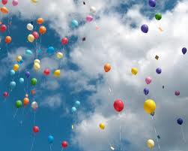
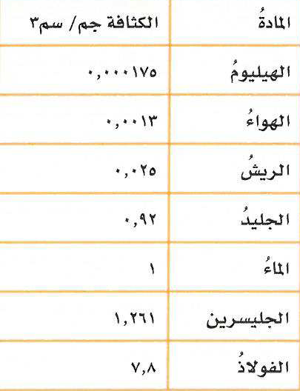
كثافة بعض المواد الشائعة

Slide 13
قوةُ الطَّفْوِ
يصفُ الطَّفْوُ قدرةَ جسم ٍعلى مقاومة الانغمار في مائعٍ، والمائعُ سائلٌ أو غازٌ. وتنشأ قوة الطَّفْوِ؛ لأنَّ الجسمَ في أثناءِ الانغمار يُبْعِدُ المَائعَ عنْ طريقِه ليحلَّ محلَّه، وفي الوقتِ نفسِه يدفَعُ المائعُ الجسمَ إلى أعلى. فكيف ينغمرُ الجسم؟ وكيف يطفُو؟

Slide 14
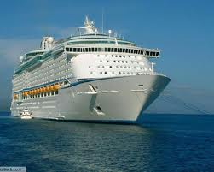
كيف تطفو السفن الثقيلة؟

Slide 15


أقرأ الصورة
كيف يساعدُ الهواءُ داخلَ هذه السفينةِ المصنوعةِ من الفولاذِ على طفْوِهَا؟

Slide 16
يجعل الهواء الْكَثَافَة الكلية للسفينة أقل من كثافة الماء.

Slide 17
إرشاد:
أيُّ الموادِّ كثافتُها أقلُّ: الهواءُ أمِ الماءُ؟
كثافة الهواء (جم/سم3) : 0,0013 كثافة الماء (جم/سم3) : 1 إذن الهواء أقلُّ كثافةً من الماء

Slide 18
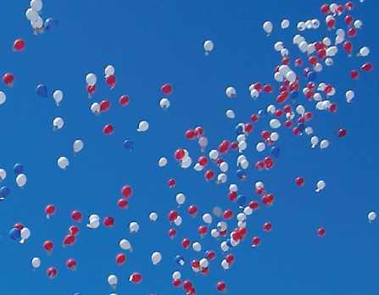
تطفو بالونات الهيليومِ هذه في الهواءِ لأنَّ كثافةَ الهيليوم أقلُّ من كثافةِ الهواءِ.

Slide 19
قوةُ الطَّفْوِ
يمكن تفسير طفو الجسم أو انغماره حسب مبدأ أرخميدس، وينص على أن قوة الطَّفْو تساوي وزن المائع المزاح.

Slide 20
قوة الطَّفْو
فإذا كانت قوة الطَّفْو أكبر من وزن الجسم فإن الجسم يطفو، ومثال ذلك، تدفع قوة الطَّفْو مكعب الجليد إلى أعلى في اتجاه سطح الماء في كأس زجاجية؛ لأن قوة الطَّفْو أكبر من وزن مكعب الجليد.

Slide 21
قوة الطَّفْو
ويفسر مبدأ أرخميدس لماذا تطفو السفن في الماء والبالونات في الهواء. إذًا الطَّفْو يعتمد على الْكَثَافَة. ولذلك يمكن جعل أي شيء يطفو، أو ينغمر، إذا غيرت كتلته أو حجمه؛ بحيث تتغير كثافته.

Slide 22
قوة الطَّفْو
يعتمد الطَّفْو أيضًا على شكل الجسم. فإذا وضعت قطعة ألومنيوم في الماء فإنها ستنغمر، لكن إذا صنعنا من القطعة نفسها علبة من الألومنيوم فإن العلبة يمكن أنْ تطفُوَ. لماذا؟ لأن علبة الألومنيوم تحتوي على هواء، وذلك يعني أن كثافتها أقل من كثافة الماء، فتطفو.

Slide 23
قوة الطَّفْو
كثير من السوائل لها خاصية تساعد على الطَّفْو تسمى التوتر السطحي. تنشأ هذه الخاصية عن انجذاب أجزاء السائل بعضها نحو بعض، لتشكل ما يشبه غشاء فوق سطح السائل، يحد من انغمار الأجسام في السائل.

Slide 24
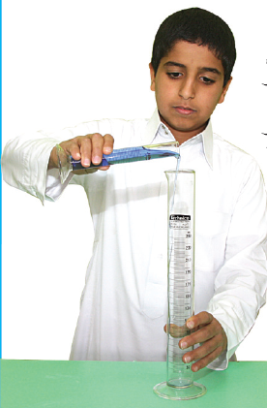
تأثير الْكَثَافَة
نشاط
1) أتوقع: ماذا يحدث إذا سكبتُ ماءً، وجلسرين نقيًا، وزيتَ أطفالٍ، وزيتَ ذرةٍ في مخبارٍ مُدرَّجٍ دُونَ أنْ أمزجَها معًا.

Slide 25
تأثير الْكَثَافَة
نشاط
تظهر السوائل في صورة منفصلة عن بعضها ولا تمتزج.

Slide 26
تأثير الْكَثَافَة
نشاط
2) أقيسُ: أُضيفُ صبغةً ملونة زرقاءَ إلى 20 مل من الماءِ، وأسكبُ الماءَ في مخبارٍ مدرَّجٍ سعتُهُ 100 مل.

Slide 27
تأثير الْكَثَافَة
نشاط
3) ألاحظ: أسكب ببطء 20 مل من زيت الذرة في المخبار المدرج، ثم 20 مل من الجليسرين، ثم 20 مل من زيت الأطفال. أصِفُ ما يحدث لكل مادةٍ في المخبار المدرَّج.

Slide 28
تأثير الْكَثَافَة
نشاط
ينغمر الجلسرين في قاع المدرج، بينما يطفو زيت الذرة فوق سطح الماء، ويطفو زيت الأطفال فوق جميع هذه السوائل.

Slide 29
تأثير الْكَثَافَة
نشاط
4) أتواصل: أرسم مخططًا يُـبَـيِّـن المخبار المدرج والمواد فيه، وأكتب أسماءَها.

Slide 30
تأثير الْكَثَافَة
نشاط
5) أَسْتَنْتِجُ: علامَ يدل المخطط بشأن كثافة كل مادة؟
يدل على أن الجلسرين هو الأكبر كثافة؛ لأنه ينغمر في قاع المخبار المدرج، أما زيت الذرة فهو أقل كثافة من الماء لذلك يطفو فوق سطح الماء، أما زيت الأطفال فهو الأقل كثافة؛ لأنه يطفو فوق سطح جميع المواد الأخرى.

Slide 31
تأثير الْكَثَافَة
نشاط
6) أتوقع: لو وضعتُ زرَّ قميص في المخبار المدرج، فأين يستقر؟ وأين تستقر كذلك قطعةُ فلينٍ، وقطعةُ نقدٍ؟

Slide 32
تأثير الْكَثَافَة
نشاط
تطفو قطعة الفلين فوق جميع السوائل، وتستقر قطعة النقد في قاع المخبار، أما موقع زر القميص فيعتمد على تركيبه وكثافته.

Slide 33
أَخْتَبِرُ نَفْسِي
أَسْتَنْتِجُ:
كيف تؤثر الْكَثَافَة في قدرة الجسم على الطَّفْو؟
يطفو الجسمُ عندما تكون كثافته أقل من كثافة السائل الذي يوضع فيه.

Slide 34
أَخْتَبِرُ نَفْسِي
التَّفْكِيرُ النَّاقِـدُ:
كيف يمكن لجسم كتلته صغيرة، أن يكونَ أعلى كثافة من جسم كتلتُه كبيرة؟

Slide 35
أَخْتَبِرُ نَفْسِي
التَّفْكِيرُ النَّاقِـدُ:
الْكَثَافَة هي النسبة بين الكتلة والحجم؛ فالجسم الذي له كتله صغيرة، يمكن ضغط حجمه ليصبح أصغر حجمًا، فتزداد كثافته، مثل قطعة النقود .أمَّا الجسم الذي له كتلةٌ أكبر، وحجم أكبر، فتكون أجزاؤه غيرَ متراصة فتقلّ كثافتُه.

Slide 36
ما الخصائص الفيزيائية؟
الخصائص الفيزيائية لمادةٍ: هي صفاتٌ يمكن ملاحظتُها دُونَ أنْ تغيِّر في طبيعة المادة، وتساعدُها هذه الخصائص على تمييز الموادِّ بعضِها من بعضٍ. ومن الخصائص الفيزيائية: الْكَثَافَةُ، واللونُ، والْقَسَاوَة، والمغناطيسيةُ، ودرجةُ الغليان، والملمس، وقابليةُ الطَّرْقِ، والموصليَّةُ.

Slide 37
الموصِّلاتُ والعوازِلُ
المُوصِّليَّة: صفة فيزيائية تصِفُ قدرةَ المادةِ على توصيل الحرارة والكهرباء. ويختلفُ انتقالُ الحرارة والكهرباء في الموصلاتِ عنه في العوازلِ.

Slide 38
الموصِّلاتُ والعوازِلُ
الموصِّلاتُ: فِلِزّاتٌ تسمح بانتقال الكهرباء والحرارة فيها بسهولة، ومنْهَا: الألومنيومُ، والنُّحَاسُ، والذهبُ، والفِضةُ، ويعدُّ النحاس موصِّلًا جيدًا؛ لذا يُستخدَم غالبًا في الدوائر الكهربائية.

Slide 39
الموصِّلاتُ والعوازِلُ
العوازل: لافِلِزّات تقاوم انتقال الكهرباء والحرارة من خلالها، ومنها: الزجاجُ، والمطاطُ، والبلاستيكُ.

Slide 40
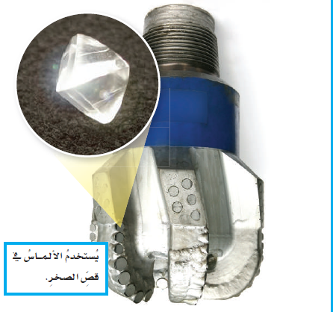
الخصائص الفيزيائية
يستخدم الألماس في قص الصخر.

Slide 41
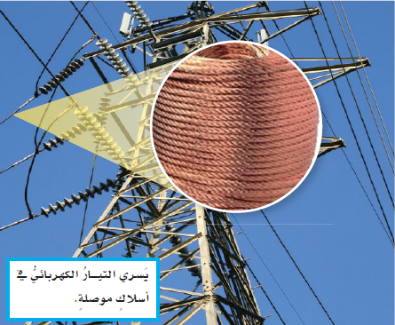
الخصائص الفيزيائية
يسري التيار الكهربائي في أسلاك موصلة.

Slide 42
أقرأ الصورة
ما الخصائص الفيزيائية للأجسام الظاهرة في الصور أعلاه؟

Slide 43
الْقَسَاوَة للألماس عالية، ويستخدم في قص الصخر، والموصلية للأسلاك؛ فالأسلاك موصلة للتيار الكهربي.

Slide 44
أبحث عن صفات تساعدني على تحديد طبيعة الأجسام.
إرشاد:

Slide 45
أَخْتَبِرُ نَفْسِي
أَسْتَنْتِجُ:
كيف يساعد إنتاج أنواع جديدة من البلاستيك على تشجيعِ اختراعاتٍ جديدةٍ وابتكاراتٍ؟

Slide 46
أَخْتَبِرُ نَفْسِي
أَسْتَنْتِجُ:
عند إنتاج أنواع جديدة من البلاستيك، فإنه يتم استعمالها في صناعات عديدة، مثل: الصناعات الإلكترونية، وصناعة العوازل.

Slide 47
أَخْتَبِرُ نَفْسِي
التَّفْكِيرُ النَّاقِـدُ:
أصِفُ الأنواعَ المختلفةَ من الملابسِ الواقيةِ، التي يرتديها العاملون في المِهَنِ التي تتطلَّبُ استخدامَ الكهرباءِ، والحرارةِ.

Slide 48
أَخْتَبِرُ نَفْسِي
يجب أن يرتدي العاملون ألبسة واقية، تحتوي على مواد عازلة، منها: الأحذية، والقفازات المطاطية، والنظارات البلاستيكية. وهذه المواد عازلة للكهرباء، والحرارة، التي قد تؤذي العاملين أثناء عملهم.

Slide 49
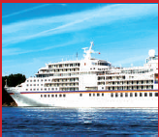
مُرَاجَعَةُ الدَّرْسِ
مُلخَّصٌ مُصَوَّر
يمكنُ قياسُ المادةِ بكتلتِها، أو حجمِها، أو وزنِها.

Slide 50
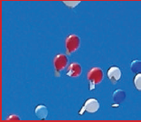
مُرَاجَعَةُ الدَّرْسِ
مُلخَّصٌ مُصَوَّر
تقيسُ كثافةُ جسمٍ ما مقدارَ كتلتِه التي تشغلُ حيزًا معينًا.

Slide 51
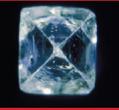
مُرَاجَعَةُ الدَّرْسِ
مُلخَّصٌ مُصَوَّر
الخصائص الفيزيائية
ــ ومنها: الْكَثَافَة، والْقَسَاوَة، والرائحة، والمغناطيسية، والموصلية ــ تساعد على تصنيف المواد المختلفة.

Slide 52

الْمَطْوِيَّاتُ
أُنَظِّمُ أَفْكَارِي
أعملُ مطويةً ثلاثيةً، وأكملُ العباراتِ فيها، وأضيفُ تفاصيلَ أخرى حولَ الخصائصِ الفيزيائيةِ.

Slide 53
التَّقْوِيمُ

Slide 54
أُفَكِّرُ وَأَتَحَدَّثُ وَأَكْتُبُ
المفردات:
1
يمكنُ حسابُ كثافةِ جسمٍ باستخدامِ ......
الكتلةِ و الحجمِ

Slide 55
أُفَكِّرُ وَأَتَحَدَّثُ وَأَكْتُبُ
أَسْتَـنْـتِـجُ:
2
كيف يساعد تسخينُ هواءٍ في بالونٍ على طفْوِهِ في الهوء؟

Slide 56

ماذا أَسْتَنْتِجُ؟
ماذا أعرف؟
الأدلة
تصبح الْكَثَافَة الكلية للبالون المملوء بالهواء الساخن أقل من كثافة الهواء المحيط فيرتفع إلى أعلى.
تجعل الحرارة جزيئات الهواء تتحرك أسرع فتتباعد أكثر عن بعضها.
يرتفع البالون المملوء بالهواء الساخن إلى أعلى.

Slide 57
3
التَّفْكِيرُ النَّاقِـدُ:
أُصَمِّمُ تجربةً أحدِّدُ فيها ما إذا كانَ جسمٌ مَا مصنوعًا منْ ذهبٍ خالصٍ. (علمًا بأنَّ كثافةَ الذهبِ عندَ درجةِ حرارةِ الغرفةِ 19,30جم/سم3)

Slide 58
3
التَّفْكِيرُ النَّاقِـدُ:
أستخدم ميزانًا لقياس كتلة لِجسمٍ، ثم أستخدم المخبار المدرج؛ لقياس حجم الجسم، ومنها أحسُبُ كثافة الجسم، من خلال العلاقة الآتية:
الْكَثَافَة = الكتلة / الحجم
ثم أقارنُ كثافةَ الجسمِ المحسوبةَ بكثافةِ الذهب.

Slide 59

4
أَخْتَارُ الْإِجَابَةَ الصَّحِيحَةَ:
أيٌّ ممَّا يأتي ليس من الخصائصِ الفيزيائية للمادة:
الْقَسَاوَةُ أ )
ب ) درجةُ الغليانِ
ج ) الْكَثَافَةُ
د ) الجَمَالُ

Slide 60
5
أَخْتَارُ الْإِجَابَةَ الصَّحِيحَةَ:
ما الخاصية التي تحدد إمكانيةَ انغمارِ جسمٍ صُلْبٍ في سائلٍ:
الْكَثَافَةُ أ )
ب ) الكتلةُ
ج ) اللونُ
د ) الوزنُ

Slide 61
السؤال الأساسي:
6
كيف نصِفُ خصائصَ المادةِ؟ وكيف نقيسُها؟
يُمكن وصف المادة بناء على خصائصها الفيزيائية، ومنها: الْكَثَافَة، واللون، وَالْقَسَاوَة، والمغناطيسية، ودرجة الغليان، والملمس، وقابلية الطرق، والموصلية.
يُمكن قياس المادة: بكتلتها، أو حجمها، أو وزنها.

Slide 62
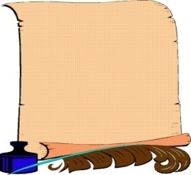
العلوم والكتابة
الكتابة التوضيحية
ترتفع الغواصة إلى سطح المحيط، ثم تغُوص في الماء، وضح كيف يحدث هذا؟

Slide 63
- تحتوي الغواصات على خزانات، يمكن ملؤها بالماء، فتغوص تحت ماء سطح المحيط.

Slide 64


العلوم والرياضيات
قياسُ الْكَثَافَةِ
وُضِعَتْ قطعةٌ من الصلصال كتلتُها22جم في مخبار مدرج يحتوي على ماء، ارتفع مستوي الماء من40إلى54 مل، ما كثافة الصلصال؟

Slide 65
حجم قطعة الصلصال بالمللتر= 54 – 40= 14 مل
حجم قطعة الصلصال بالسنتمتر= 14 ÷ 100= 0,14 سم3
كثافة قطعة الصلصال= الكتلة / الحجم= 22جم/ 0,14 سم3= 157,14 جم/ سم3

